Slide 1
Презентация
Композиция из пластилина. Плоская работа. Сценка в театре.

Slide 2
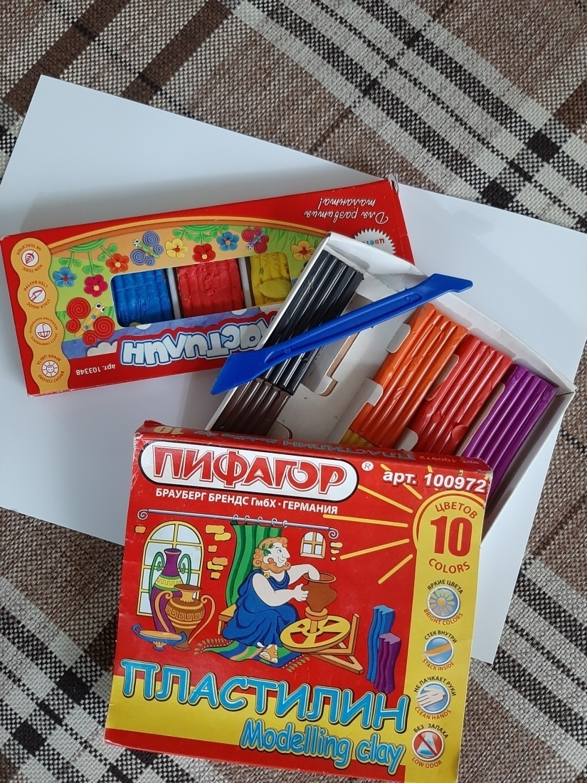
Цель: Систематизировать знания детей о театре. Совершенствовать умения в работе с пластилином.
Основное значение термина театр – это место для зрелищ.
Истоки театрального искусства лежат в первобытных языческих ритуалах и обрядах. В театре сочетаются и переплетаются различные виды искусства – литература, хореография, музыка, изобразительное искусство.
Каждый из вас хоть раз был в театре и смотрел какой-либо спектакль.
В театре невозможно не получить эмоций и у вас они тоже наверно остались в памяти .
Вот их и мы с вами изобразим из пластилина.

Slide 3
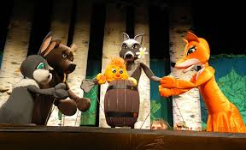
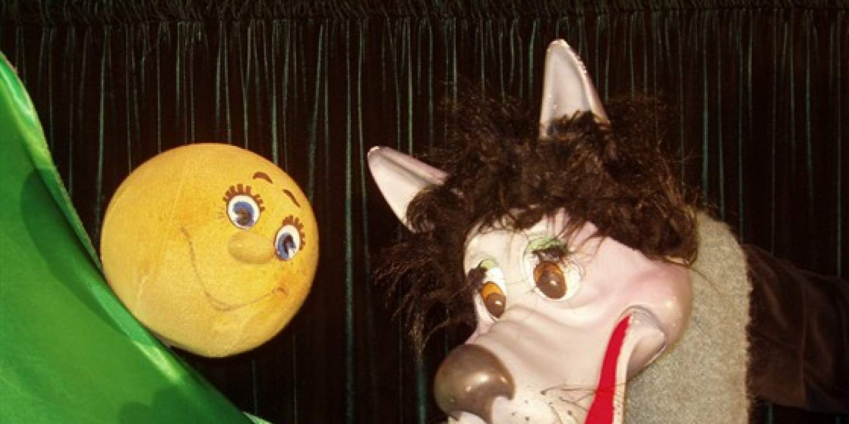
Театр

Slide 4
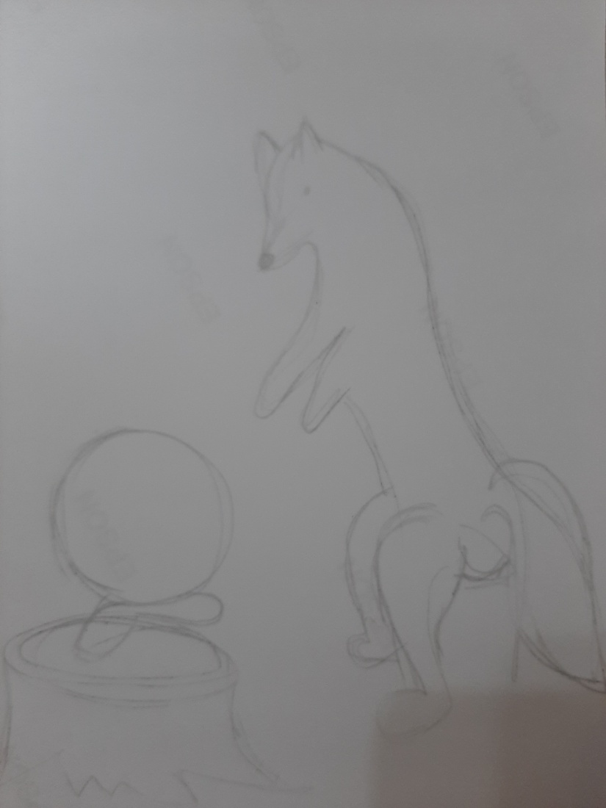
Этап 1
Возьмем в руки карандаш и лист бумаги.
Нарисуем карандашом сценку, которая осталась у вас в памяти.

Slide 5
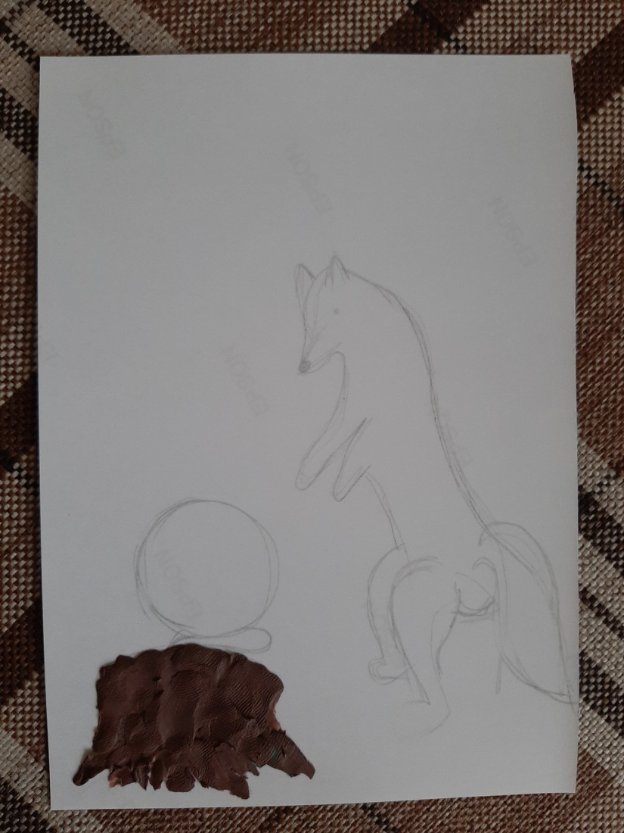
Этап 2
Заполняем пластилином все фигурки.

Slide 6
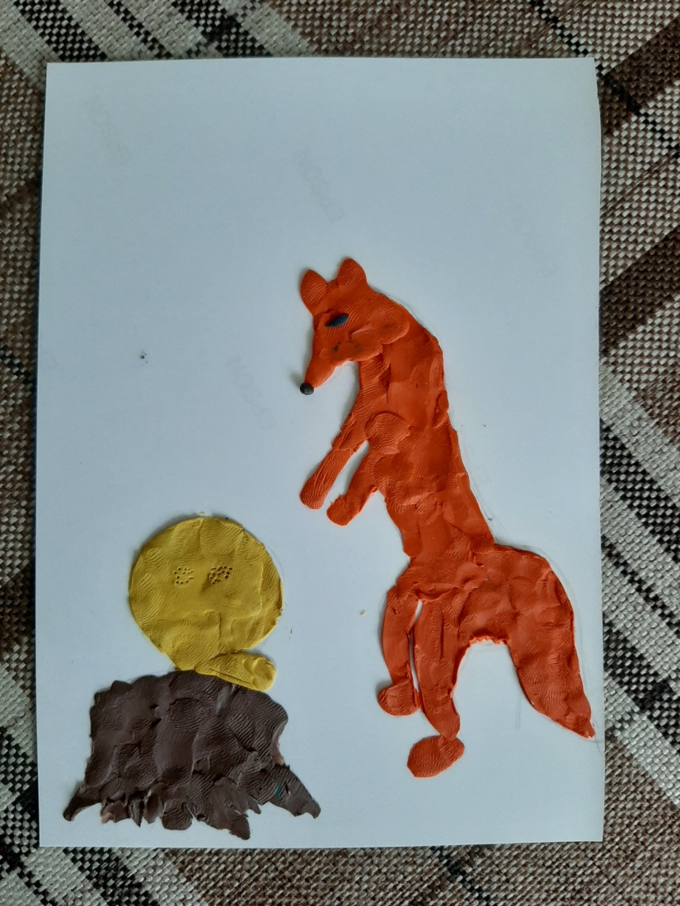
Этап 3
Продолжаем работу, заполняя все фигуры и пространства.

Slide 7
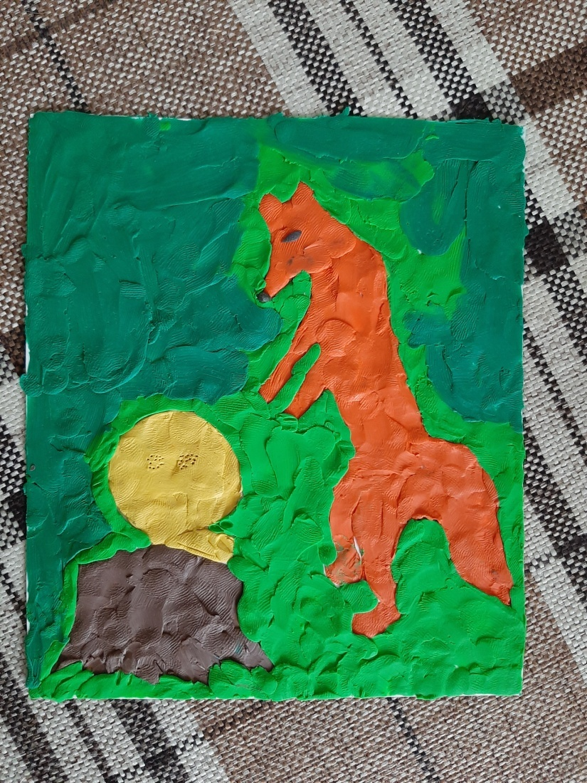
Этап 4
Вот что у нас получилось. Следующим этапом будет придание объема каждому элементу.
И мы получим композицию из пластилина .

Slide 8

Создавайте свои шедевры и присылайте мне свои картинки!

